Slide 1


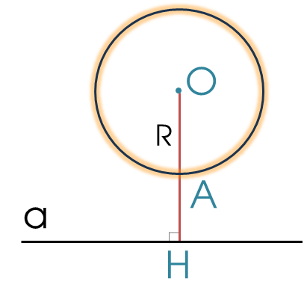
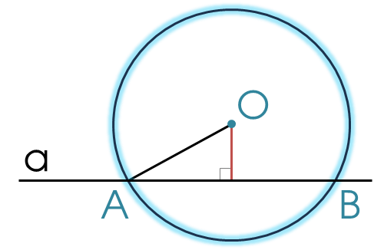
TIẾT 20 + 21. BÀI 16:
VỊ TRÍ TƯƠNG ĐỐI GIỮA
ĐƯỜNG THẲNG VÀ ĐƯỜNG TRÒN
(Tiết 1)

Slide 2



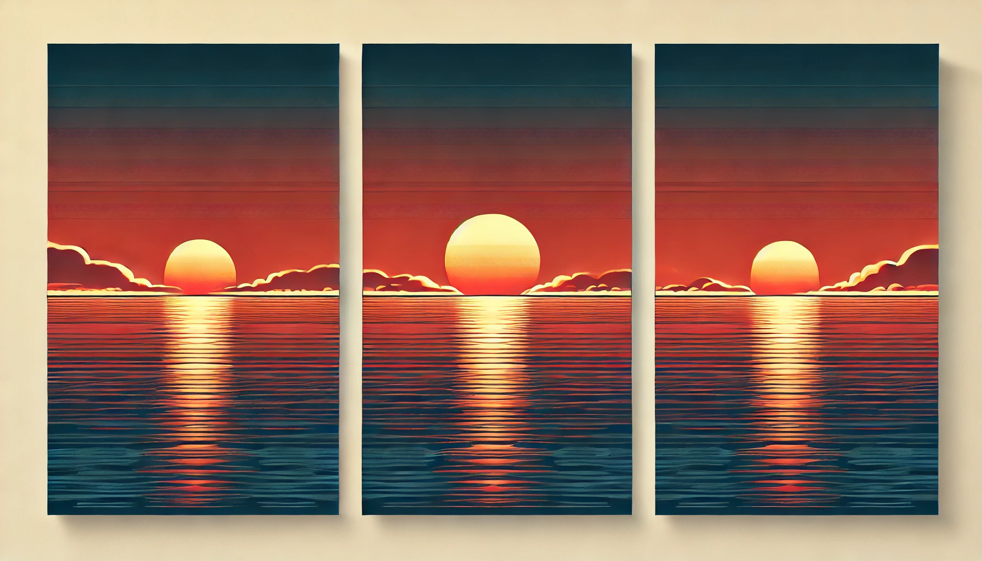




MỞ ĐẦU
Mô tả các vị trí của Mặt Trời so với đường chân trời ở các thời điểm Mặt Trời lặn khác nhau trong hình dưới đây.
Đường chân trời

Slide 3
MỞ ĐẦU
Mô tả các vị trí của Mặt Trời so với đường chân trời ở các thời điểm Mặt Trời lặn khác nhau trong hình dưới đây.
Đường chân trời
3 vị trí tương đối giữa đường thẳng và đường tròn

Slide 4


NỘI DUNG BÀI HỌC
1.
VỊ TRÍ TƯƠNG ĐỐI CỦA ĐƯỜNG THẲNG VÀ ĐƯỜNG TRÒN
2.
DẤU HIỆU NHẬN BIẾT TIẾP TUYẾN CỦA ĐƯỜNG TRÒN
3.
TÍNH CHẤT HAI TIẾP TUYẾN CẮT NHAU CỦA ĐƯỜNG TRÒN

Slide 5

1.
VỊ TRÍ TƯƠNG ĐỐI CỦA ĐƯỜNG THẲNG VÀ ĐƯỜNG TRÒN
Cho đường thẳng a và điểm O. Gọi H là chân đường vuông góc hạ từ O xuống a, và A là một điểm thuộc tia OH. Trong mỗi trường hợp sau, hãy vẽ đường tròn (O; OA) và cho biết đường thẳng a và đường tròn (O; OA) có bao nhiêu điểm chung?
O
O
O
A
a
H
a
a
A
H
H
A
OH < OA
OH = OA
OH > OA

Slide 6

1.
VỊ TRÍ TƯƠNG ĐỐI CỦA ĐƯỜNG THẲNG VÀ ĐƯỜNG TRÒN
Đường thẳng a và đường tròn (O) gọi là cắt nhau nếu chúng có đúng hai điểm chung.
O
a
Đường thẳng a và đường tròn (O) gọi là tiếp xúc với nhau nếu chúng có duy nhất một điểm chung. Điểm chung ấy gọi là tiếp điểm. Đường thẳng a còn gọi là tiếp tuyến của đường tròn (O) tại H.
O
a
H
O
Đường thẳng a và đường tròn (O) gọi là không giao nhau nếu chúng không có điểm chung.
a

Slide 7
1.
VỊ TRÍ TƯƠNG ĐỐI CỦA ĐƯỜNG THẲNG VÀ ĐƯỜNG TRÒN
Cho đường thẳng a và đường tròn (O; R). Gọi d là khoảng cách từ O đến a. Ta thấy:
O
O
O
R
a
A
A
H
B
a
A
a
H
H
a và (O; R) cắt nhau
khi d < R
a và (O; R) tiếp xúc
khi d = R
a và (O; R) không giao nhau
khi d > R
Nếu đường thẳng a tiếp xúc với đường tròn (O) tại H thì OH a.

Slide 8

1.
VỊ TRÍ TƯƠNG ĐỐI CỦA ĐƯỜNG THẲNG VÀ ĐƯỜNG TRÒN
1. Cho đường thẳng b và một điểm I cách b một khoảng d = 6 cm. Xác định vị trí tương đối của b với các đường tròn sau:
a) Đường tròn (I; 3 cm); b) Đường tròn (I; 6 cm);
c) Đường tròn (I; 8 cm).
I
a) Ta có d = 6 cm, R = 3 cm.
R
Vì d > R nên b và đường tròn (I; 3 cm) không giao nhau.
d
b
H
b) Ta có d = 6 cm, R = 6 cm.

Slide 9
1.
VỊ TRÍ TƯƠNG ĐỐI CỦA ĐƯỜNG THẲNG VÀ ĐƯỜNG TRÒN
1. Cho đường thẳng b và một điểm I cách b một khoảng d = 6 cm. Xác định vị trí tương đối của b với các đường tròn sau:
b) Đường tròn (I; 6 cm); c) Đường tròn (I; 8 cm).
I
R
d
b
b) Ta có d = 6 cm, R = 6 cm.
Vì d = R nên b và đường tròn (I; 6 cm) tiếp xúc với nhau.

Slide 10
1.
VỊ TRÍ TƯƠNG ĐỐI CỦA ĐƯỜNG THẲNG VÀ ĐƯỜNG TRÒN
1. Cho đường thẳng b và một điểm I cách b một khoảng d = 6 cm. Xác định vị trí tương đối của b với các đường tròn sau:
b) Đường tròn (I; 6 cm); c) Đường tròn (I; 8 cm).
I
R
b
d
c) Ta có d = 6 cm, R = 8 cm.
Vì d < R nên b và đường tròn (I; 8 cm) cắt nhau tại 2 điểm.

Slide 11
1.
VỊ TRÍ TƯƠNG ĐỐI CỦA ĐƯỜNG THẲNG VÀ ĐƯỜNG TRÒN
1. Cho đường thẳng b và một điểm I cách b một khoảng d = 6 cm. Xác định vị trí tương đối của b với các đường tròn sau:
b) Đường tròn (I; 6 cm); c) Đường tròn (I; 8 cm).
I
R
b
d
c) Ta có d = 6 cm, R = 8 cm.
Vì d < R nên b và đường tròn (I; 8 cm) cắt nhau tại 2 điểm.

Slide 12
1.
VỊ TRÍ TƯƠNG ĐỐI CỦA ĐƯỜNG THẲNG VÀ ĐƯỜNG TRÒN
2. Cho đường thẳng a và một điểm O cách a một khoảng 8 cm. Vẽ đường tròn tâm O, bán kính 10 cm.
a) Giải thích vì sao a và (O) cắt nhau.
b) Gọi M và N là các giao điểm của đường thẳng a và đường tròn (O; 10 cm). Tính độ dài của dây MN.
a) Vẽ OH vuông góc với a tại H.
O
Ta có OH = 8 cm, R = 10 cm, suy ra OH < R,
10 cm
8 cm
a
Suy ra a cắt (O; 10 cm) tại hai điểm.
H

Slide 13
1.
VỊ TRÍ TƯƠNG ĐỐI CỦA ĐƯỜNG THẲNG VÀ ĐƯỜNG TRÒN
2. Cho đường thẳng a và một điểm O cách a một khoảng 8 cm. Vẽ đường tròn tâm O, bán kính 10 cm.
a) Giải thích vì sao a và (O) cắt nhau.
b) Gọi M và N là các giao điểm của đường thẳng a và đường tròn (O; 10 cm). Tính độ dài của dây MN.
b) Do M, N thuộc (O) nên ta có OM = ON = R
O
Suy ra tam giác OMN cân tại O,
10 cm
8 cm
a
Lại có OH là đường cao đồng thời là đường trung tuyến nên H là trung điểm của dây MN.
M
H
N

Slide 14
1.
VỊ TRÍ TƯƠNG ĐỐI CỦA ĐƯỜNG THẲNG VÀ ĐƯỜNG TRÒN
2. Cho đường thẳng a và một điểm O cách a một khoảng 8 cm. Vẽ đường tròn tâm O, bán kính 10 cm.
a) Giải thích vì sao a và (O) cắt nhau.
b) Gọi M và N là các giao điểm của đường thẳng a và đường tròn (O; 10 cm). Tính độ dài của dây MN.
... Trong tam giác OMH vuông tại H, ta có:
O
ta có MH = OM² – OH² = 10² – 8² = 6 (cm),
10 cm
8 cm
a
Suy ra MN = 2MH = 2 . 6 = 12 (cm).
M
H
N

Slide 15
TRỞ LẠI TÌNH HUỐNG MỞ ĐẦU
Mô tả các vị trí của Mặt Trời so với đường chân trời ở các thời điểm Mặt Trời lặn khác nhau trong hình dưới đây.
Đường chân trời
d > R
d = R
d < R

Slide 16
TỔNG KẾT
Không giao nhau:
0 điểm chung; d > R
Tiếp xúc:
1 điểm chung; d = R
O
A
m
B

Slide 17
TỔNG KẾT
Không giao nhau:
0 điểm chung; d > R
Tiếp xúc:
1 điểm chung; d = R
O
A
Cắt nhau:
2 điểm chung; d < R
m
B
C

Slide 18

CẢM ƠN SỰ THEO DÕI CỦA CÁC EM
HẸN GẶP LẠI CÁC EM TRONG CÁC BÀI HỌC TIẾP THEO

